Slide 1

冒險故事
Vtube Studio

Slide 2

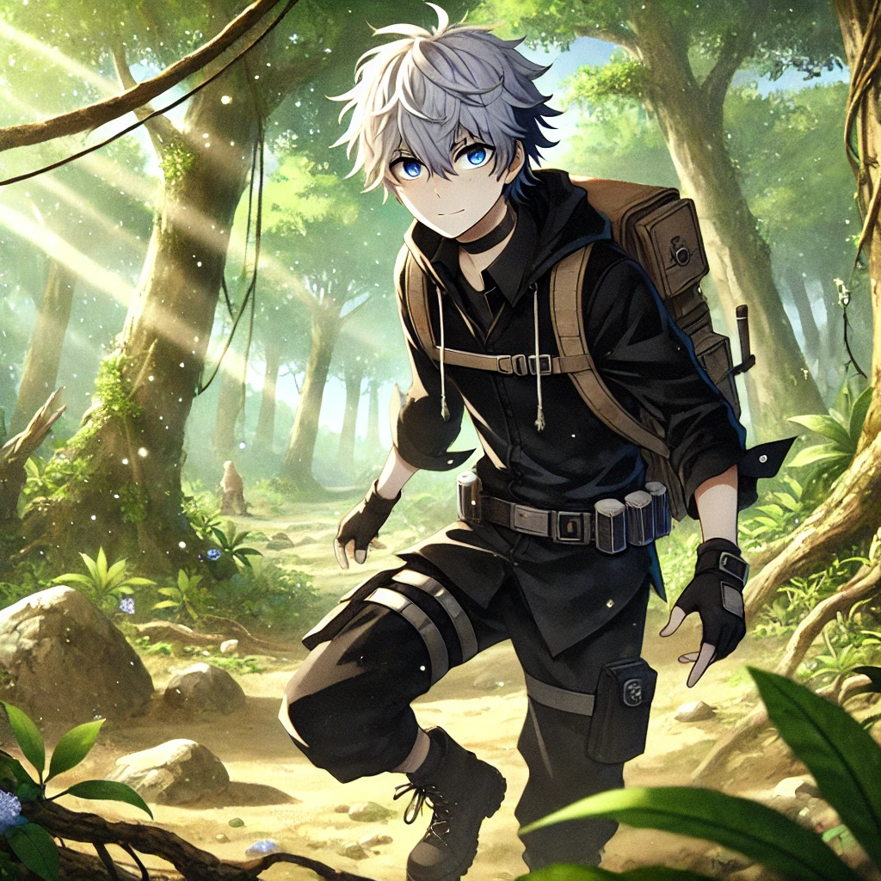
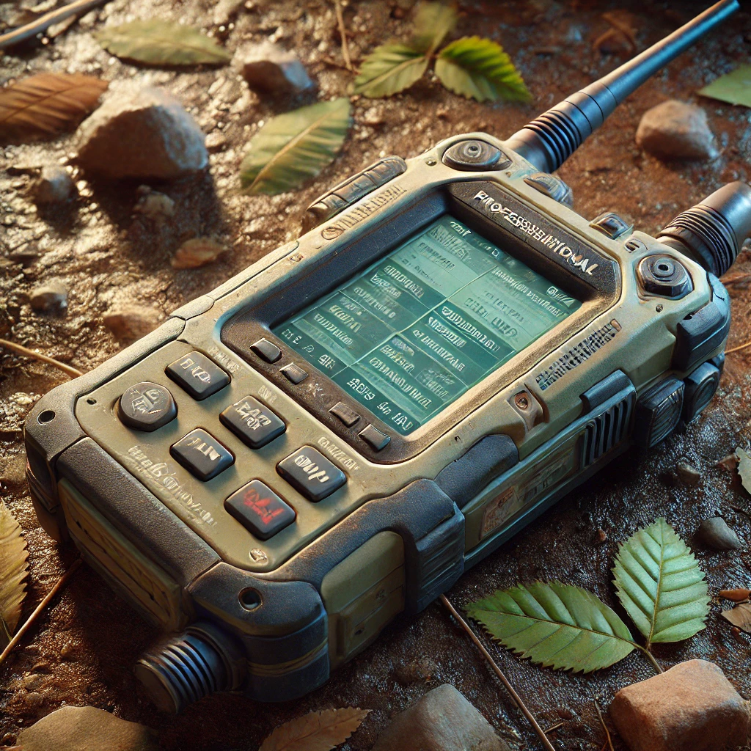
Notes:
動漫風格的高中生，銀髮藍眼，穿著黑衣黑褲，皮膚蒼白。場景中，他在茂密的叢林中，背著背包，表情堅毅，帶領隊友進行戶外生存競賽。他的衣服因冒險而沾上了些許灰塵，他一手拿著地圖或指南針，在地形中導航。背景是高大的樹木、藤蔓和散落的岩石，增添了旅程的挑戰性。陽光透過樹冠照射進來，為場景營造出一種冒險、充滿希望的氛圍。

Slide 3
Notes:
動漫風格的高中生，銀髮藍眼，穿著黑衣黑褲，皮膚蒼白。場景中，他在茂密的叢林中，背著背包，表情堅毅，帶領隊友進行戶外生存競賽。他的衣服因冒險而沾上了些許灰塵，他一手拿著地圖或指南針，在地形中導航。背景是高大的樹木、藤蔓和散落的岩石，增添了旅程的挑戰性。陽光透過樹冠照射進來，為場景營造出一種冒險、充滿希望的氛圍。

Slide 4
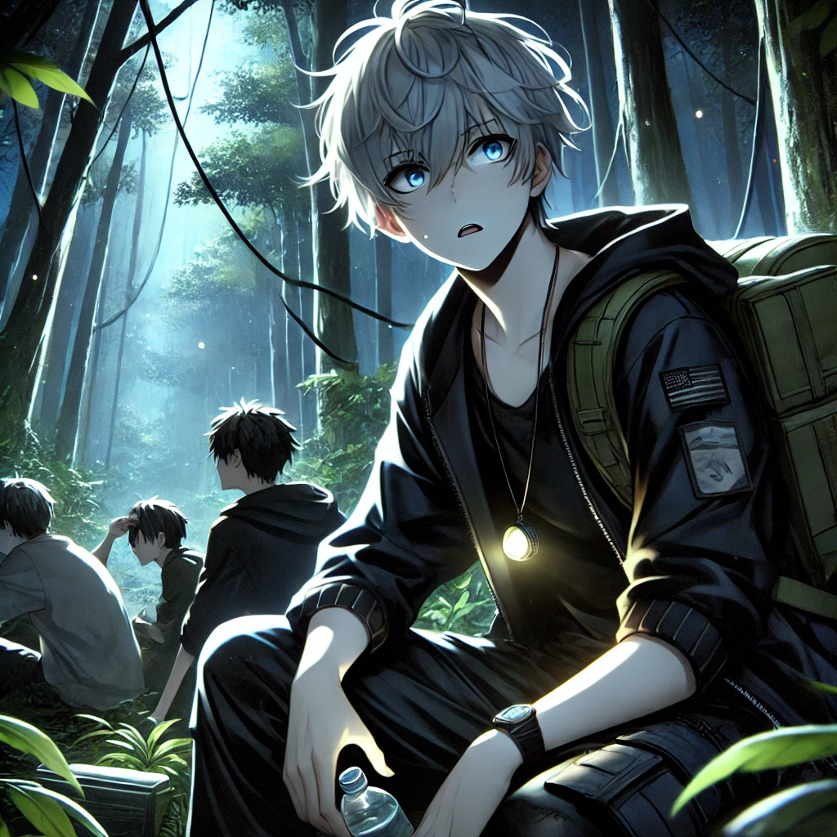
Notes:
動漫風格的高中生，銀髮藍眼，穿著黑衣黑褲，皮膚蒼白。場景顯示，當夜幕降臨時，他和隊友們身處茂密的叢林深處。他表情緊張，一手拿著破損的導航儀，關切地環顧四周。氣氛昏暗，影子長長，暗示著他們面臨的挑戰。一名隊友坐在附近，疲憊不堪，而另一名隊友則試圖尋找水源。這個場景傳達了焦慮和疲憊，強調了在荒野中沒有補給迷路的困難。

Slide 5
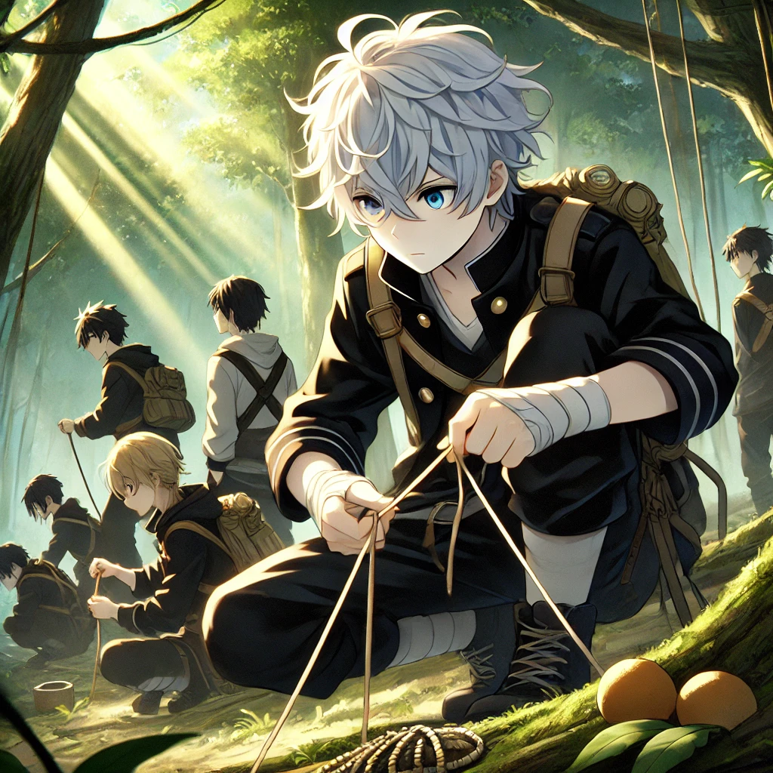
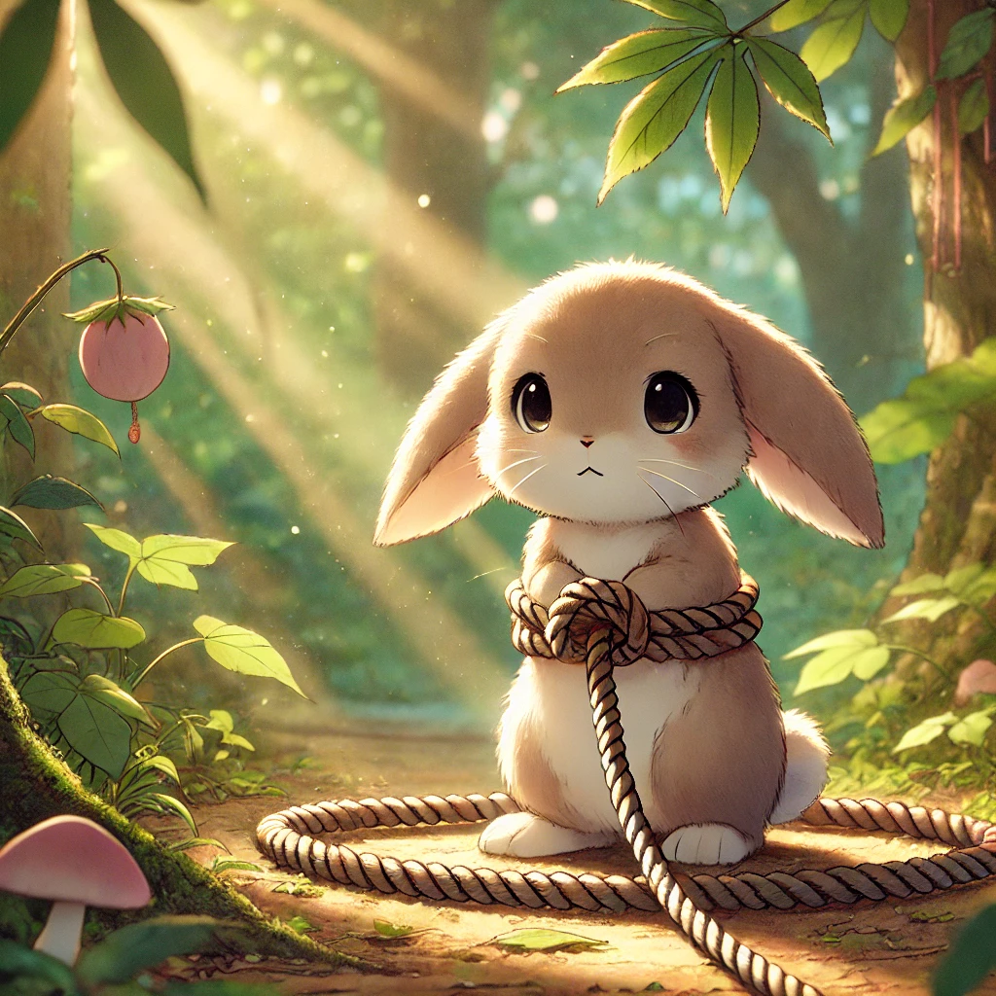
Notes:
動漫風格的高中生，銀髮藍眼，穿著黑衣黑褲，皮膚蒼白。場景顯示他和隊友在茂密的叢林中一起努力，試圖克服挑戰。人們看到他利用課堂上學到的生存技能打結來製作簡單的陷阱，而另一名隊友則從附近的樹上採集水果。另一個人在尋找水。氣氛微微明亮，柔和的陽光透過樹林，象徵著新的希望。他們的表情反映了決心和團隊合作，表明他們專注並為生存而努力。

Slide 6
Notes:
動漫風格的高中生，銀髮藍眼，穿著黑衣黑褲，皮膚蒼白。場景顯示他和隊友在茂密的叢林中一起努力，試圖克服挑戰。人們看到他利用課堂上學到的生存技能打結來製作簡單的陷阱，而另一名隊友則從附近的樹上採集水果。另一個人在尋找水。氣氛微微明亮，柔和的陽光透過樹林，象徵著新的希望。他們的表情反映了決心和團隊合作，表明他們專注並為生存而努力。

Slide 7
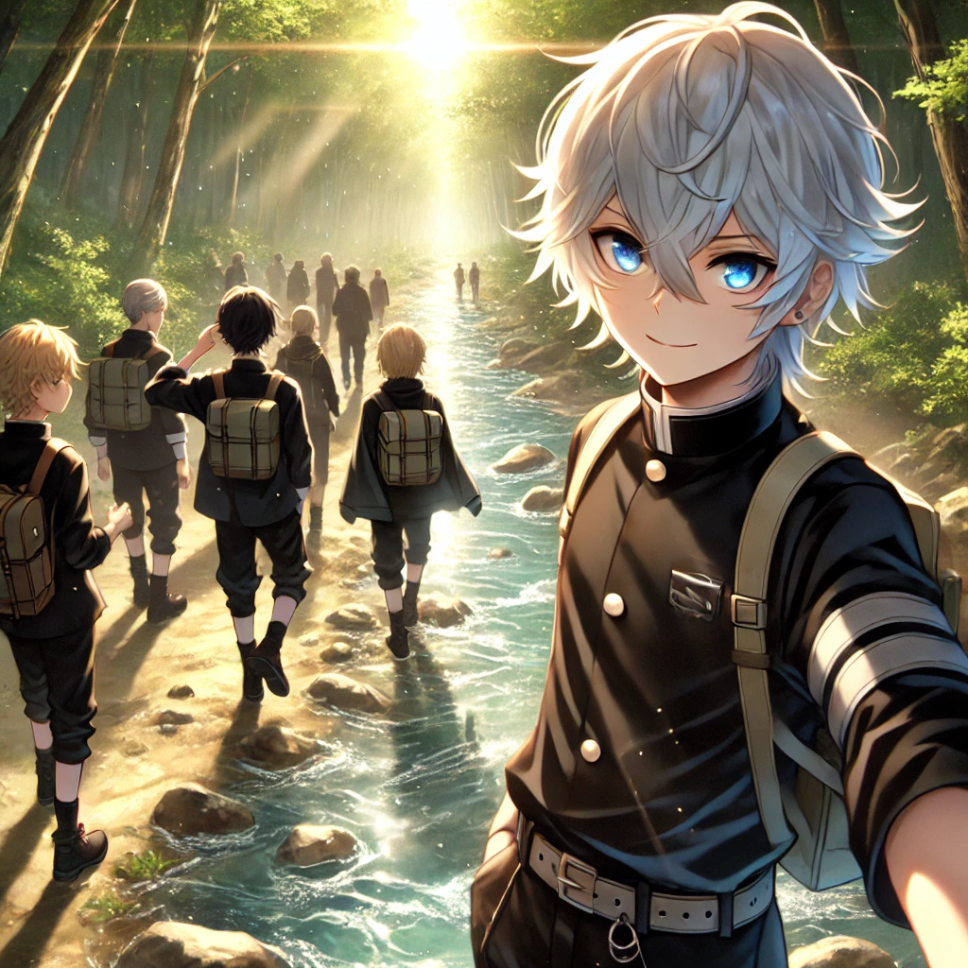
Notes:
動漫風格的高中生，銀髮藍眼，穿著黑衣黑褲，皮膚蒼白。這個場景顯示他和他的隊友勝利地站在他們在叢林深處發現的一條流動的溪流附近。他的表情是一種寬慰和決心，知道他們又回到了正軌。晨光反射在水面上，氣氛明亮，象徵新的希望。一名隊友指向一條穿過森林的小路，其他人聚集在溪邊補充水源。背景暗示著一條清晰的線索引導他們走向目標。

Slide 8
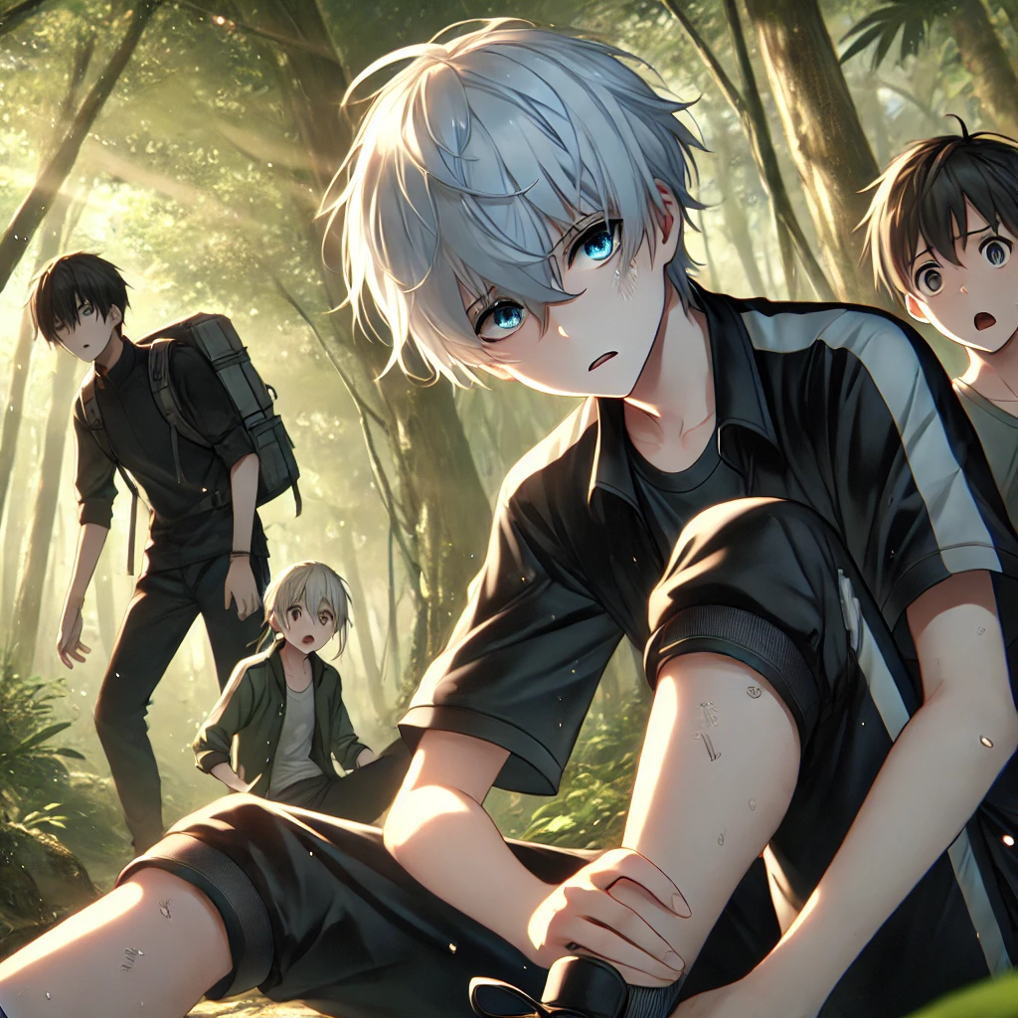
Notes:
動漫風格的高中生，銀髮藍眼，穿著黑衣黑褲，皮膚蒼白。這一幕捕捉到了叢林深處緊張而激動人心的時刻，他的一名隊友摔倒了，痛苦地抓著受傷的腳踝。主角站在附近，他的表情混合著擔憂和緊迫，而其他隊友則顯得震驚和不確定。終點線觸手可及，他們陷入了幫助受傷的朋友和完成比賽之間的困境。叢林周圍茂密，柔和的陽光穿過樹冠，隨著時間的流逝，為場景增添了緊張感。

Slide 9
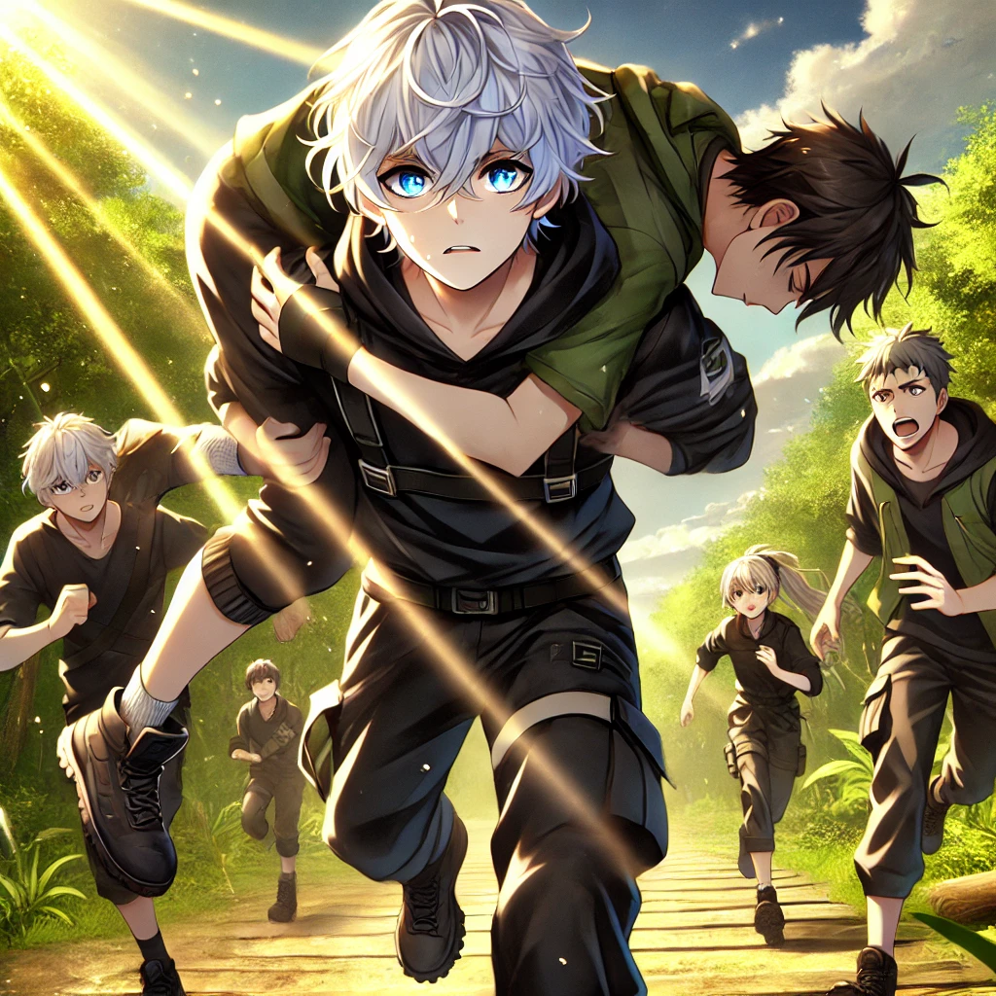
Notes:
動漫風格的高中生，銀髮藍眼，穿著黑衣黑褲，皮膚蒼白。這個場景描繪了他和隊友一起搬運受傷朋友的緊張團隊合作時刻。主角背著受傷的隊友，眼神裡充滿了決心。其他隊友在他身邊奔跑，在接近終點線時互相鼓勵。背景顯示了開放的道路，遠處可見終點線。陽光將場景沐浴在溫暖、勝利的光芒中，象徵他們的團結和毅力。

Slide 10
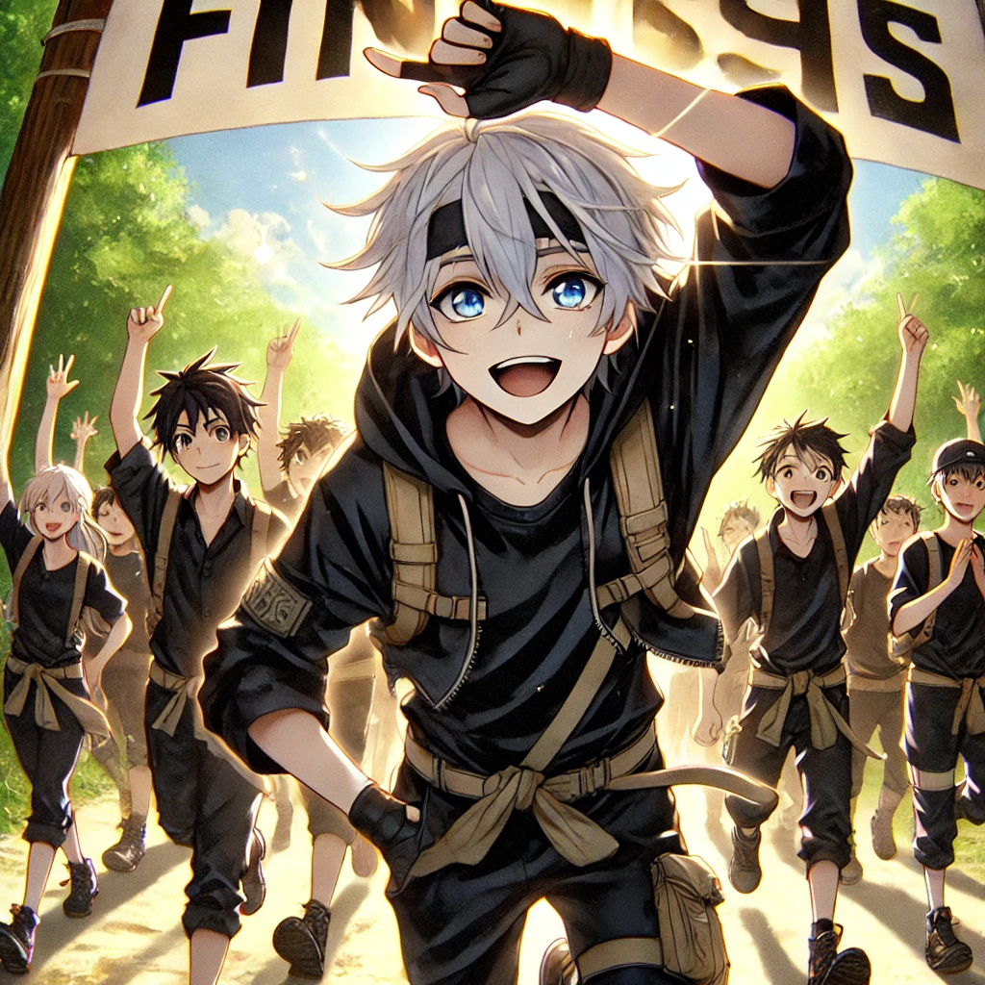

Notes:
動漫風格的高中生，銀髮藍眼，穿著黑衣黑褲，皮膚蒼白。這個場景捕捉到了他和隊友在最後幾秒鐘衝過叢林生存競賽終點線的勝利時刻。雖然不是第一批到達的團隊，但他們臉上都洋溢著自豪和寬慰的微笑，表達著感激和滿足。主角疲憊但快樂，與隊友一起舉起勝利的手臂。背景是終點線橫幅和其他隊伍的歡呼聲，陽光透過樹林，象徵團隊合作克服挑戰的喜悅。

Slide 11
Notes:
動漫風格的高中生，銀髮藍眼，穿著黑衣黑褲，皮膚蒼白。這個場景捕捉到了他和隊友在最後幾秒鐘衝過叢林生存競賽終點線的勝利時刻。雖然不是第一批到達的團隊，但他們臉上都洋溢著自豪和寬慰的微笑，表達著感激和滿足。主角疲憊但快樂，與隊友一起舉起勝利的手臂。背景是終點線橫幅和其他隊伍的歡呼聲，陽光透過樹林，象徵團隊合作克服挑戰的喜悅。

